Slide 1
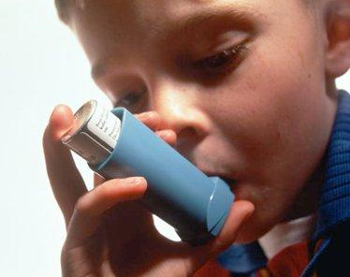
ASMA EM PACIENTES PEDIATRICOS
Grupo: Iago Piotto, Maria Juliane, Marlon Dornelles, Rodrigo Rios.

Slide 2
O paciente
Jeremias Antunes
9 anos de idade
Mora na comunidade Heliópolis.
Mãe fumou na gravidez e faz uso do cigarro até hoje

Slide 3
Histórico sintomático
Vem apresentando há cerca de um ano sibilancia, dispneia, tosse e produção de secreção.
Teve uma crise respiratória durante a noite

Slide 4
Diretrizes
Providencias a serem tomadas:
Quando ocorreu a crise respiratória, a mãe de Jeremias levou-o ao SUS para receber medicação adequada para retornar respirar normalmente.
O medicamento foi o broncodilatador Berotec®, administrado na inalação.
A mãe foi instruída a levar Jeremias para uma consulta em uma Unidade Básica de Saúde com um pediatra, para diagnosticar a sua doença.

Slide 5
Planejamento (fluxograma)
O fluxograma do link abaixo é montado por um farmacêutico e um medico em conjunto para ajudar a encontrar o diagnostico e o medicamento adequado para o tratamento do paciente.
https://www.google.com.br/url?sa=t&rct=j&q=&esrc=s&source=web&cd=1&ved=0ahUKEwjEps_a1trOAhWGIpAKHbl_DhIQFggeMAA&url=http%3A%2F%2Fwww.sbp.com.br%2Fsbpciencia%2Ffiles%2F_pdf%2Fprotocolo-clinico-regulacao-crise-asma-criancas.pdf&usg=AFQjCNGM5KlHibGGNEF2D6zPZvzUEdHbIg&sig2=3cFHOqFyvtjGZzR4qDZmFA

Slide 6
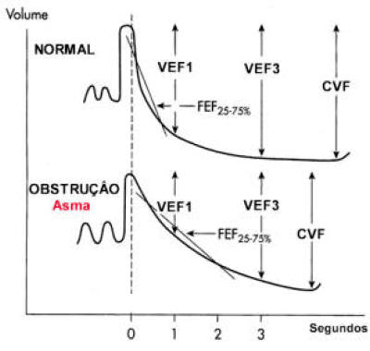
Posto de saúde
Durante a consulta com o pediatra, foi solicitado o exame Função Pulmonar, o qual resultou para Jeremias a curva característica da asma.
Foi dada uma receita para o medicamento mais adequado para o paciente. Alem disso, pediu-se para mae parar de fumar e para a criança realizar atividade física, como natacao.
O medicamento gratis deve ser retirado apenas com a receita do medico do posto de saúde. Cada vez que o paciente precisar de mais remédio, ele devera passar pela UBS e retirar essa receita.
Curva de Funcao pulmonar, comparação entre a normal e a de paciente asmatico

Slide 7
Terapias 1. Farmacologicas
Normais: podem ser retirados em postos de saúde e em farmacias populares.
De alto custo: só em hospitais.
De Controle: diariamente
De Resgate: em caso de crise
2.Não-farmacologicas

